Slide 1
Velykos
1-5 klasių mokiniams
Mokytoja Dalia Bajarūnienė

Slide 2
Pradėkime nuo verbų sekmadienio
Jėzui atvykus į Jeruzalę, žmonės jam po kojomis klojo palmes, dabar palmių, tokių kaip Jeruzalėje neturime, todėl ateiname su mūsų krašte kurtomis verbomis. Palmės (verbos) simbolizuoja Jėzaus garbinimą, jo pergalę prieš mirtį. Galima žemėlapyje surasti Jeruzalę, pažiūrėti nuotraukas kaip atrodo šis miestas, kuo skiriasi nuo mūsų miestų, gamtos, kokia ten kalba ir pan.

Slide 3
Didįjį ketvirtadienį Jėzus valgė su dvylika savo mokinių. Jis pašventino duoną ir vyną ir davė jiems tardamas: „Imkite ir valgykite: tai yra mano kūnas.“ Paskui, paėmęs taurę, sukalbėjo padėkos maldą ir davė jiems, tardamas: „Gerkite iš jos visi, nes tai yra mano kraujas.“ Pasikalbėkite apie tai, kad tą dieną Jėzus buvo išduotas savo mokinio

Slide 4
Didįjį penktadienį Poncijus Pilotas priėmė sprendimą Jėzų nukryžiuoti (Pilotas nebuvo labai nusiteikęs skirti Jėzui mirties bausmę ir padarė tai nenoriai, spaudžiamas minios ir žydų vyresnybės). Jėzus nuėjo kryžiaus kelią, buvo prikaltas prie kryžiaus ir mirė.

Slide 5
Velykos – pavasario, atgimimo šventė.
Per ją švenčiame Jėzaus prisikėlimą. Tai labai sena šventė, kurią švenčia krikščionys. Taip, visiems tikintiesiems tai yra svarbiausia metų šventė, nes ji mums kasmet primena, kad Jėzus Kristus atpirko mūsų nuodėmes ir jo dėka mes turime šansą į naują gyvenimą.
Kristaus prisikėlimas liudija, kad jis visada su mumis. Per Velykas tai itin aiškiai prisimename. Prisimename, ką Kristus dėl mūsų padarė, jo meilę ir jo pasiaukojimą. Prisimename nukryžiavimą. Ir mirties nugalėjimą. Taigi Velykos – vilties, tikėjimo ir atsinaujinimo šventė.

Slide 6
KIEKVIENAS VELYKAS DIEVAS PRISIKELIA PATS IR KARTU PRIKELIA VILTĮ, JOG VISKAS ŽMONĖMS BUS GERAI.
KAIP TAI ĮMANOMA?
Jėzus Kristus galėjo prisikelti todėl, kad Jis buvo ne šiaip žmogus. Jis buvo ir žmogus, ir Dievas viename.

Slide 7
KIAUŠINIŲ MARGINIMO REIKŠMĖ
Velykinis margutis simbolizuoja gyvybės atsiradimą, atsinaujinimą, atgimimą. Daugelio tautų sakmės aiškina ir apie pasaulio atsiradimą iš kiaušinio.
MARGUČIŲ RIDENIMO SIMBOLIKA
Senovėje margučių ridenimas per šv. Velykas turėjo simbolinę prasmę: buvo tikima, jog apeiginis kiaušinis, susiliejęs su žeme, teikia jai gyvybingumą. Tad stengtasi kuo gausiau dalyvauti margučių ridenime, kad metų derlius būtų geresnis.

Slide 8
Bet svarbiausia, kaip ir pažadėjo prisikėlė trečią dieną. Mokiniai nuėjo iki jo kapo, bet ten jo ne rado, tai vyko sekmadienį.

Slide 9
Pagiedoti giesmę
Koks gražus, nuostabus,
Jėzus yra gražus,
Ir Jėzus gyvenimą
daro gražiu.
Atsargiai liečia Jis,
Atveria man akis,
Ir Jėzus gyvenimą daro gražiu.

Slide 10
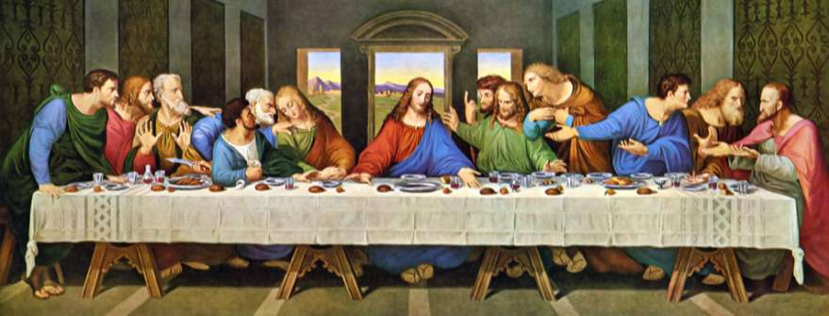
Pakartokime!
Apie kokį įvykį kalbėjome praeitą pamoką?
Ką Jėzus pasakė apie duoną ir vyną?
Ką prašė daryti Jo atminimui?
Jėzus nuplovė mokiniams kojas. Ko moko mus šis Jėzaus poelgis?

Slide 11
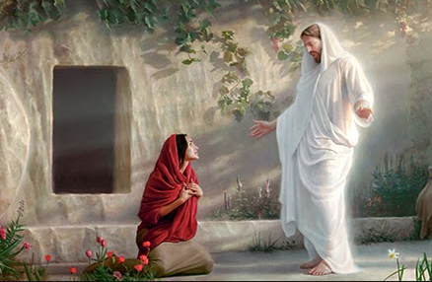
Velykos – Jėzaus prisikėlimo šventė

Slide 12
Pažiūrėkite filmuką apie Velykas!
Spausk nuorodą https://www.youtube.com/watch?v=IJFOwWxmJVs

Slide 13
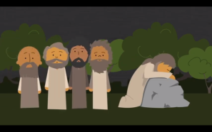
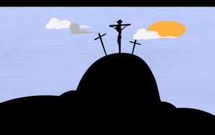
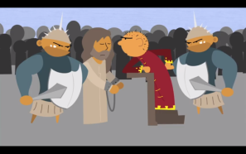
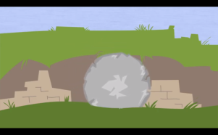
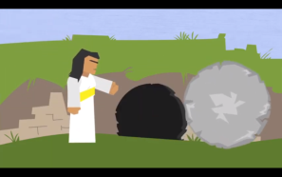
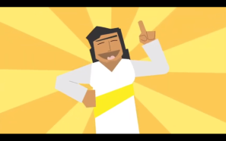
Kokie įvykiai pavaizduoti paveikslėliuose?
1
2
3
4
5
6
Kuriuos paveikslėlius reikia sukeisti vietomis, kad būtų nuosekli istorija?

Slide 14
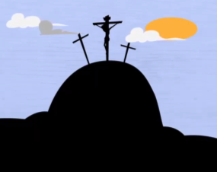
Atsakykite į klausimą!
Už kieno kaltes ir blogus darbus Jėzus prisiėmė bausmę?
Už savo kaltes
Už mūsų visų kaltes

Slide 15
Atsakykite į klausimą!
Kaip elgsiesi, jei žinai, kad už tavo blogus darbus kentėjo Jėzus?
Vis tiek darysi bloga
Stengsiesi daryti gera

Slide 16
Peržiūrėdami šį filmą, įtvirtinkime žinias!
Spausk nuorodą https://www.youtube.com/watch?v=pxy5E_pGh98&t=5s

Slide 17
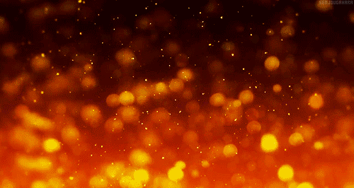
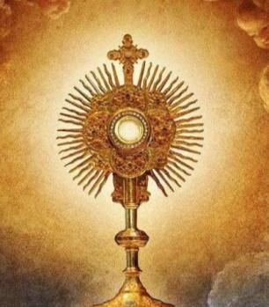
Jėzus gyvas ir visada yra su mumis!
Velykų šventė reiškia, jog

Slide 18
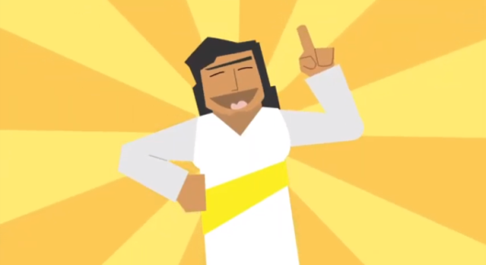
Pamokos aptarimas:
Apie ką buvo pamoka?
Ką veikėme per pamoką?
Kokie jausmai kilo?
Ką labiausiai įsidėmėjai?

Slide 19
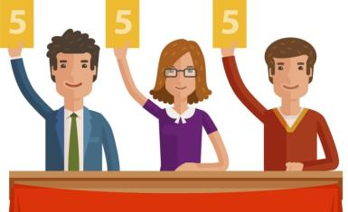
Įsivertink, kaip sekėsi per šią pamoką!
Sunkiai
Gerai
Labai gerai
Puikiai
4
3
4

Slide 20
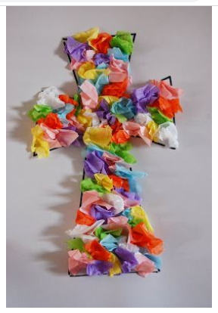
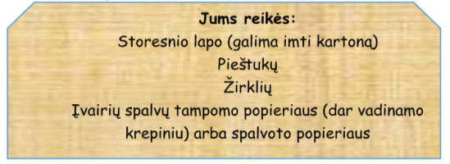
Namų darbai
Jei nori, gali pasigaminti Kryžių, kuris galės papuošti jūsų namuose langą ar kitą pasirinktą erdvę.

Slide 21
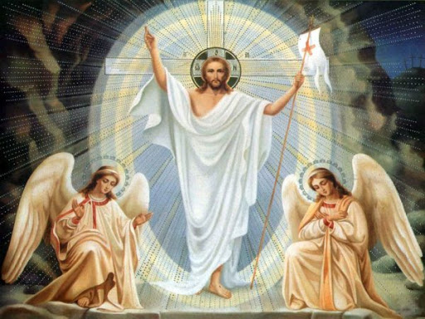
Džiaugsmingų Šv. Velykų!

